Slide 1
Midnight 開発環境 構築手順書
Windows 11 × 1AM ウォレット × Pactora デモ（Preview ネットワーク・ledger 9）
対象: Pactora トークン化預金デモ（midnight_td_demo）を動かせる環境を作る
コース A: 公開中のデモを動かすだけ（1AM + tNIGHT + DUST）… 約 30〜60 分
コース B: ローカルでビルド・開発する（+ Git / WSL / Node.js / Compact / Docker）… +1〜2 時間
デモ: https://101nimura.github.io/midnight_td_demo/
2026-11-10 改訂（Preview の再起動・ledger 9 対応）
詳細版: docs/SETUP.md ／ デモの操作: README.md ／ 課題: docs/ISSUES.md・docs/TOKENIZED_DEPOSIT_ISSUES.md

Slide 2
2026-11-10 改訂のポイント
はじめに
項目 | 初版（11/2） | 改訂（11/10） | 理由
Preview | ledger 8 のチェーン | 11/7 に ledger 9 で再起動 | 公式の更新。tNIGHT・DUST・コントラクトは消えた（#35）
ウォレット | Lace | 1AM | Lace の接続先（Blockfrost）が古いチェーンのまま（#36）
DUST の用意 | 代替ツール（dust-designate） | 1AM の画面で生成 | ツールは ledger 8 用で使えない（#38）
Proof Server | 8.0.3（必須） | 9.0.0（1AM なら不要） | 1AM はウォレット側で証明を作る
SDK / コンパイラ | midnight-js 4.1.1 / 0.31.1 | midnight-js 5.0.0 / 0.36.0 | ledger 9 への対応（#37, #38）
デモ | React 版・単一 HTML | Pactora UI 版（Pages） | ZK 鍵が約 108MB で HTML に入らない（#38）
⚠ 11/2 に動いていた環境が、コードを変えずに 1 週間で動かなくなった
テストネットはリセット・更新される前提で、毎回 1.3 の「Preview の状態確認」から始めてください。
Midnight 開発環境 構築手順書（Windows 版）2026-11-10 改訂
2

Slide 3
0.1 全体構成
全体像
Windows 11
Midnight Preview
ledger 9（11/7 に再起動）
Node（RPC）
rpc.preview.midnight.network
Indexer
indexer.preview.midnight.network
Faucet
faucet.preview.midnight.network
GitHub Pages
デモ一式（HTML・JS・ZK 鍵）
Chrome / Edge
Pactora デモ
GitHub Pages / localhost:8081
1AM ウォレット拡張
手数料(DUST)・署名・ZK 証明
Rancher Desktop（Docker）
Proof Server 9.0.0 :6300
コース B で必要な場合のみ
WSL2 (Ubuntu) ※コース B のみ
Node.js 24（ビルド・テスト）
Compact 0.36.0（変更時のみ）
・コース A（デモを動かすだけ）は、ブラウザと 1AM だけで動く
・デモは状態の読み取りに公式 Indexer を使う（ウォレットの接続先に左右されない）
・手数料の支払い・送信・ZK 証明はウォレット（1AM）に任せる
Midnight 開発環境 構築手順書（Windows 版）2026-11-10 改訂
3

Slide 4
0.2 2 つのコースと作業の流れ
全体像
コース | 目的 | 必要な章 | 目安
A. デモを動かす | 公開中のデモ（GitHub Pages）を操作する | 1 → 2 → 3 → 4 | 30〜60 分
B. ローカルでビルド・開発 | ソースの変更、社内での配信、テストの実行 | A に加えて 5 | +1〜2 時間
1
事前確認
Preview確認
2
1AM
ウォレット
3
tNIGHT
DUST
4
デモ
デプロイ
5
ローカル
環境(B)
6
動作
確認
10分
15分
10〜30分
10分
1〜2時間
5分
✔ コース A では Docker・WSL・Node.js・Git は不要
3（オレンジ）は DUST がたまるのを待つ時間がかかります。5（グレー）はコース B のみです。
Midnight 開発環境 構築手順書（Windows 版）2026-11-10 改訂
4

Slide 5
0.3 なぜこの構成なのか
全体像
判断 | 理由（構築時に実際に問題になった点）
ウォレットは 1AM | Lace は Preview の接続先（Blockfrost）が古いチェーンのまま止まっている。接続先は利用者も DApp も変更できない
読み取りは公式 Indexer | ウォレットの接続先が壊れていても、コントラクトの状態を読めるようにする
バージョンを固定 | コンパイラ・ランタイム・SDK・Proof Server・ウォレットの組み合わせが厳密。公式の対応表（Support matrix）に合わせる
ビルドは WSL2 | Compact コンパイラは Linux / macOS 版のみ。SDK は Node.js 22.12 以上
デモはフォルダで配信 | ZK 証明鍵が約 108MB。HTML 1 枚に入れると GitHub の上限超え、JS だけ埋め込んでも起動しなかった
Midnight 開発環境 構築手順書（Windows 版）2026-11-10 改訂
5

Slide 6
0.4 用語
全体像
用語 | 意味
Preview | Midnight の公開テストネット。予告なくリセットされることがあり、tNIGHT・DUST・コントラクトがすべて消える
ledger 8 / ledger 9 | 台帳の版。2026-11 に 9 へ移行。版が違う SDK・コンパイラ・Proof Server は使えない
tNIGHT | Preview 用の NIGHT トークン。Faucet で無料でもらえる
DUST | 手数料に使うリソース。NIGHT を「DUST 生成」に登録すると、時間とともにたまる。受け取っただけでは増えない
Proof Server | ゼロ知識証明を作るサーバー。1AM はウォレット側で証明を作るので、コース A では不要
unshielded アドレス | mn_addr_preview1… Faucet の送り先
口座鍵 | デモの中の登場人物（銀行・利用者 A・B）の秘密鍵。ウォレットの鍵とは別で、ブラウザに保存される
Midnight 開発環境 構築手順書（Windows 版）2026-11-10 改訂
6

Slide 7
1. 事前確認
1. 事前確認
必要なもの
・Chrome（または Edge）。拡張機能を追加できること
・メモリ 16GB 以上推奨（ブラウザ内で証明を作る）
コース B のみ
・Windows 11（WSL2）、管理者権限
・ディスク空き 20GB 以上
社内 TLS 検査（Netskope 等）の有無を確認
Get-ChildItem Cert:\LocalMachine\Root |
Where-Object { $_.Subject -like '*netskope*' } |
Select-Object Subject
結果 | 対応
何か表示された | TLS 検査あり（コース B の 5.6 で対処）
何も表示されない | TLS 検査なし
⚠ Windows の curl.exe は社内環境で失効確認に失敗することがある
CRYPT_E_NO_REVOCATION_CHECK が出たら --ssl-no-revoke を付ける。
PowerShell で実行する前提。Git Bash から wsl を呼ぶ場合は MSYS_NO_PATHCONV=1 を付ける。
Midnight 開発環境 構築手順書（Windows 版）2026-11-10 改訂
7

Slide 8
1.3 Preview の状態を確認する（毎回・作業の前に）
1. 事前確認
Preview はリセットされることがあります（2026-11-07 に実際にリセット）。以前の tNIGHT・DUST・コントラクトが使えるかを先に確認します。
curl.exe -sS --ssl-no-revoke -H "Content-Type: application/json" `
-d '{\"query\":\"{ block { height timestamp } }\"}' https://indexer.preview.midnight.network/api/v4/graphql
結果 | 意味・対応
{"data":{"block":{"height":…}}} が返る | Preview は動いている
前回より height（ブロック高）が小さい | リセットされた → tNIGHT・DUST を取り直す（3 章）、デモは「新しいコントラクトで最初から」（4.4）
エラー・応答なし | ネットワークか Preview の障害。公式ドキュメントで状況を確認
✔ 最新情報: https://docs.midnight.network/guides/networks-and-environments
Midnight 開発環境 構築手順書（Windows 版）2026-11-10 改訂
8

Slide 9
2.1〜2.2 1AM のインストールとウォレットの用意
2. 1AM
インストール
・https://1am.xyz/ から Chrome の拡張機能を追加
・拡張機能アイコン（パズル）から 1AM を固定しておく
A. 新しく作る（推奨）
・リカバリーフレーズを紙に書き写して保管
・確認の入力 → パスワードを決める
B. インポートする
・リカバリーフレーズで復元 → 同期を待つ
⚠ リカバリーフレーズの扱い
スクリーンショット・クラウドに保存しない
口頭やチャットで伝えない
デモ・検証専用のウォレットにする
⚠ Lace は今の Preview で使えない
接続先（Blockfrost）がリセット前のチェーンのまま
両方入っている場合、デモは 1AM を優先して接続する
詳しくは付録「Lace について」
Midnight 開発環境 構築手順書（Windows 版）2026-11-10 改訂
9

Slide 10
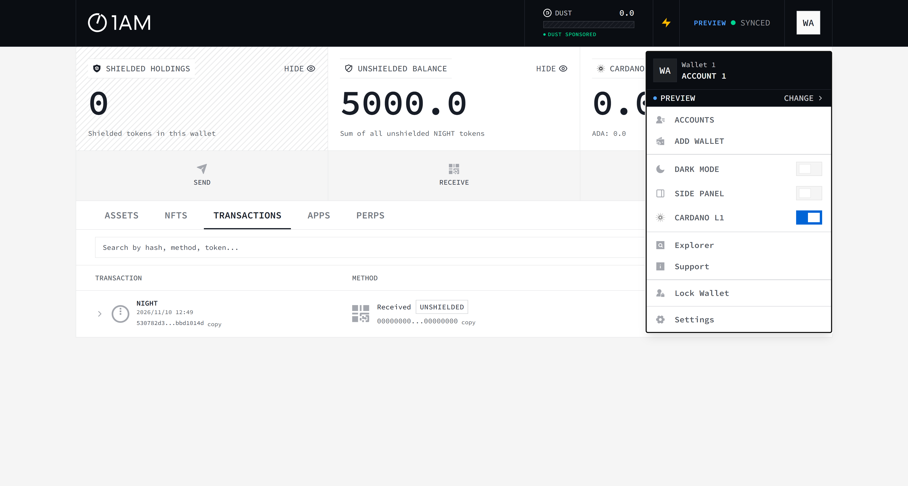
2.3〜2.4 Preview の確認とアドレス
2. 1AM
Preview を選ぶ
・右上のアカウント（WA など）を押す
・メニュー上部が PREVIEW か確認（違えば CHANGE）
・右上に PREVIEW ● SYNCED と出れば同期済み
アドレス
・unshielded（mn_addr_preview1…）: Faucet の送り先。RECEIVE で確認
・shielded: 秘匿トークン用
・DUST: デモの「ウォレット」画面にも表示
アカウントは 1 つで足りる
・登場人物はデモの中の口座鍵で切り替える
Midnight 開発環境 構築手順書（Windows 版）2026-11-10 改訂
10

Slide 11
3. DUST のしくみ（ここが一番つまずく）
3. tNIGHT / DUST
① Faucet
tNIGHT を受け取る
② GENERATE DUST
NIGHT を DUST 生成に登録
③ 待つ
時間とともに DUST がたまる
④ 操作
DUST で手数料を払う
⚠ DUST が 0 だと、デプロイを含むすべての操作が手数料不足で失敗する
tNIGHT を受け取っただけでは DUST は増えない。②の登録が別に必要で、登録後も少しずつたまる（構築時は約 0.04 DUST/秒）。
⚠ 初版の代替ツール（dust-install.cmd / dust-designate.cmd）は使えない
ledger 8 用（testkit-js 4.x）のまま。今は 1AM の画面から DUST を生成する（3.2）。
Midnight 開発環境 構築手順書（Windows 版）2026-11-10 改訂
11

Slide 12
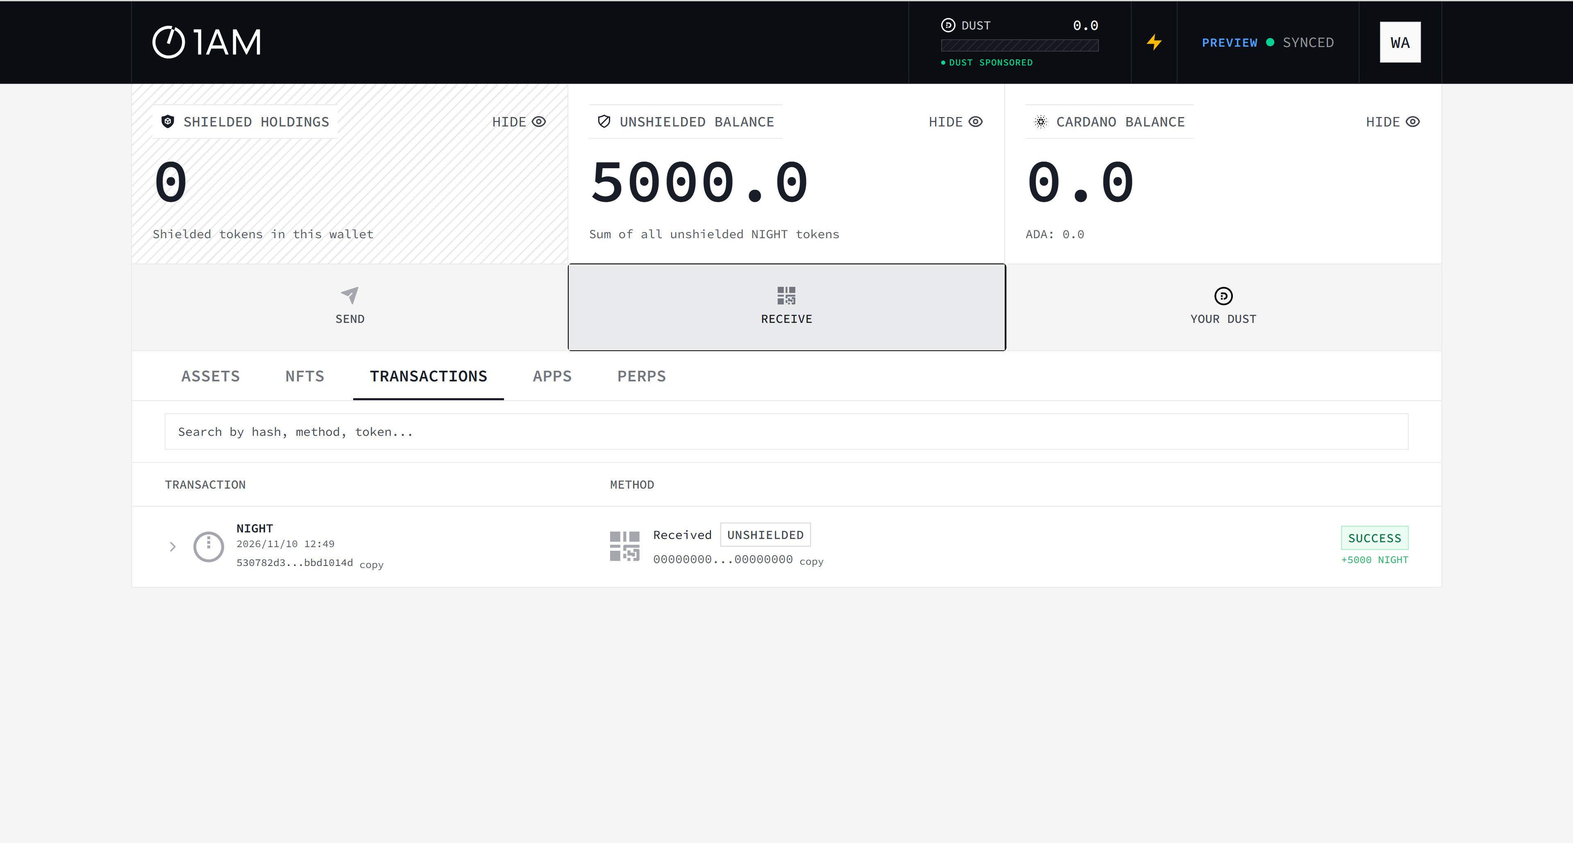
3.1 tNIGHT を受け取る
3. tNIGHT / DUST
1. 1AM の RECEIVE で unshielded アドレスをコピー
2. ブラウザで公式 Faucet を開く
https://faucet.preview.midnight.network/
3. アドレスを貼り付けて請求
4. 数分後、UNSHIELDED BALANCE が 5000.0 になり、TRANSACTIONS に Received +5000 NIGHT が出る
この時点では DUST は 0.0
Faucet の API は「OK」でも届かないことがあった。ブラウザの画面から請求する
Midnight 開発環境 構築手順書（Windows 版）2026-11-10 改訂
12

Slide 13
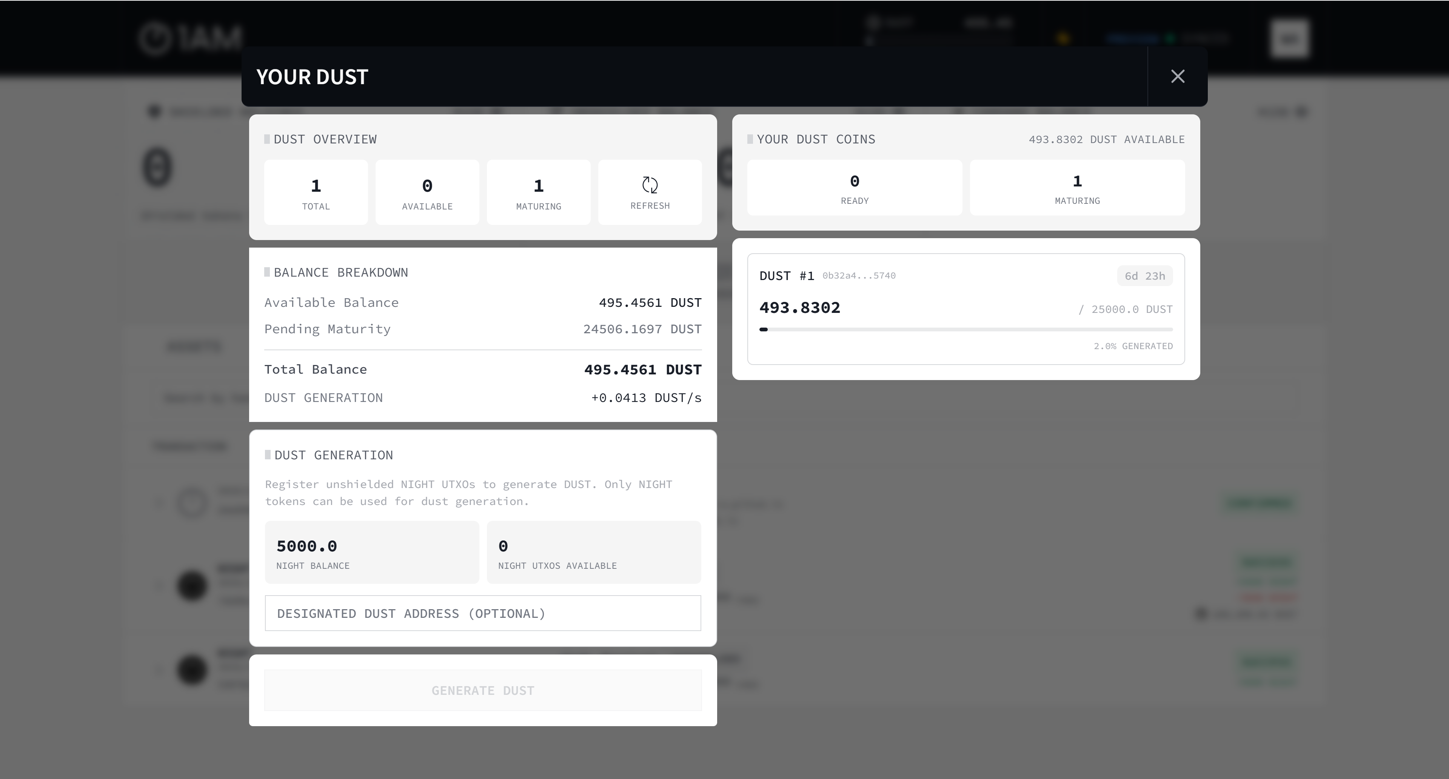
3.2 DUST を生成する（1AM の画面から）
3. tNIGHT / DUST
1. ホームで YOUR DUST を押す
2. DUST GENERATION の GENERATE DUST を押して承認
DESIGNATED DUST ADDRESS は空欄でよい
3. TRANSACTIONS に Self（+5000 / −5000 NIGHT）の行が出る
4. Available Balance が増えていくのを確認
5. 右上の DUST が 0 より大きくなれば準備完了
NIGHT UTXOS AVAILABLE: 0 → 登録済み。たまるのを待つ
Midnight 開発環境 構築手順書（Windows 版）2026-11-10 改訂
13

Slide 14
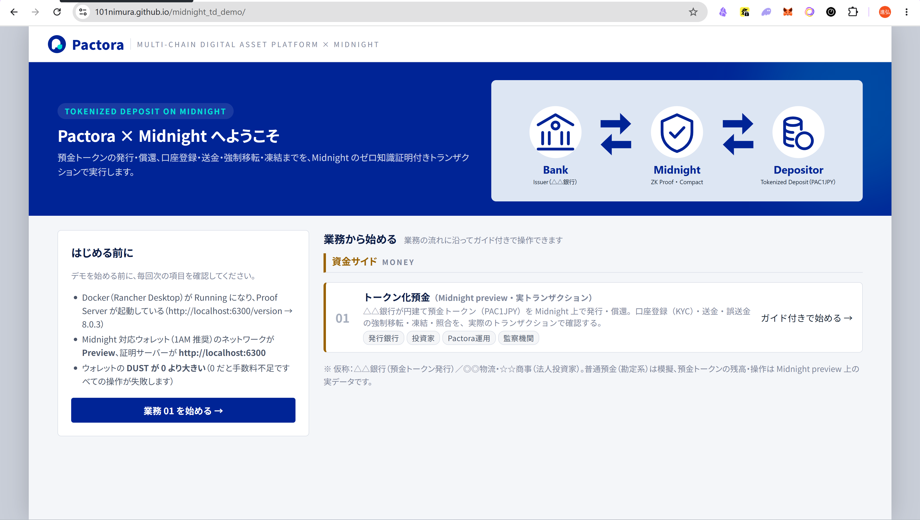
4.1〜4.2 デモを開いてウォレットに接続する
4. デモ
https://101nimura.github.io/midnight_td_demo/
・初回は JS・WASM（約 26MB）の読み込みに十数秒
・失敗時は「デモの起動に失敗しました」が表示される
・file:// で開く方法は使えない（#33）
S-2 の項目 | 期待する表示
ウォレットに接続 | 接続済み（1AM / preview）
DUST の確認 | OK（0 なら 3.2 へ）
Proof Server | 1AM なら「停止中」でも可
口座鍵 | 作成済み
コントラクト | 初回は「ログイン後に作成」
Midnight 開発環境 構築手順書（Windows 版）2026-11-10 改訂
14

Slide 15
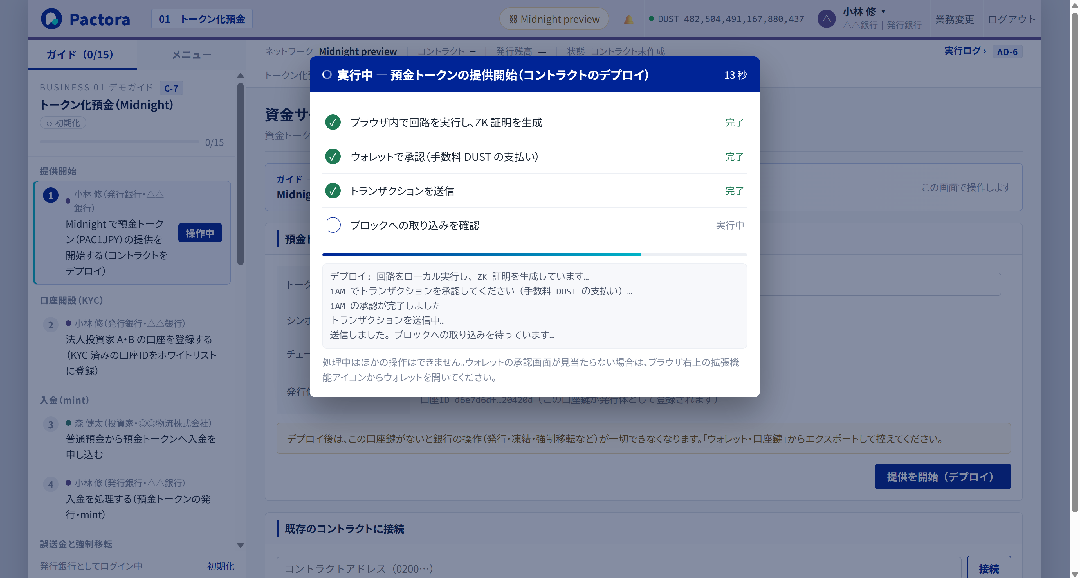
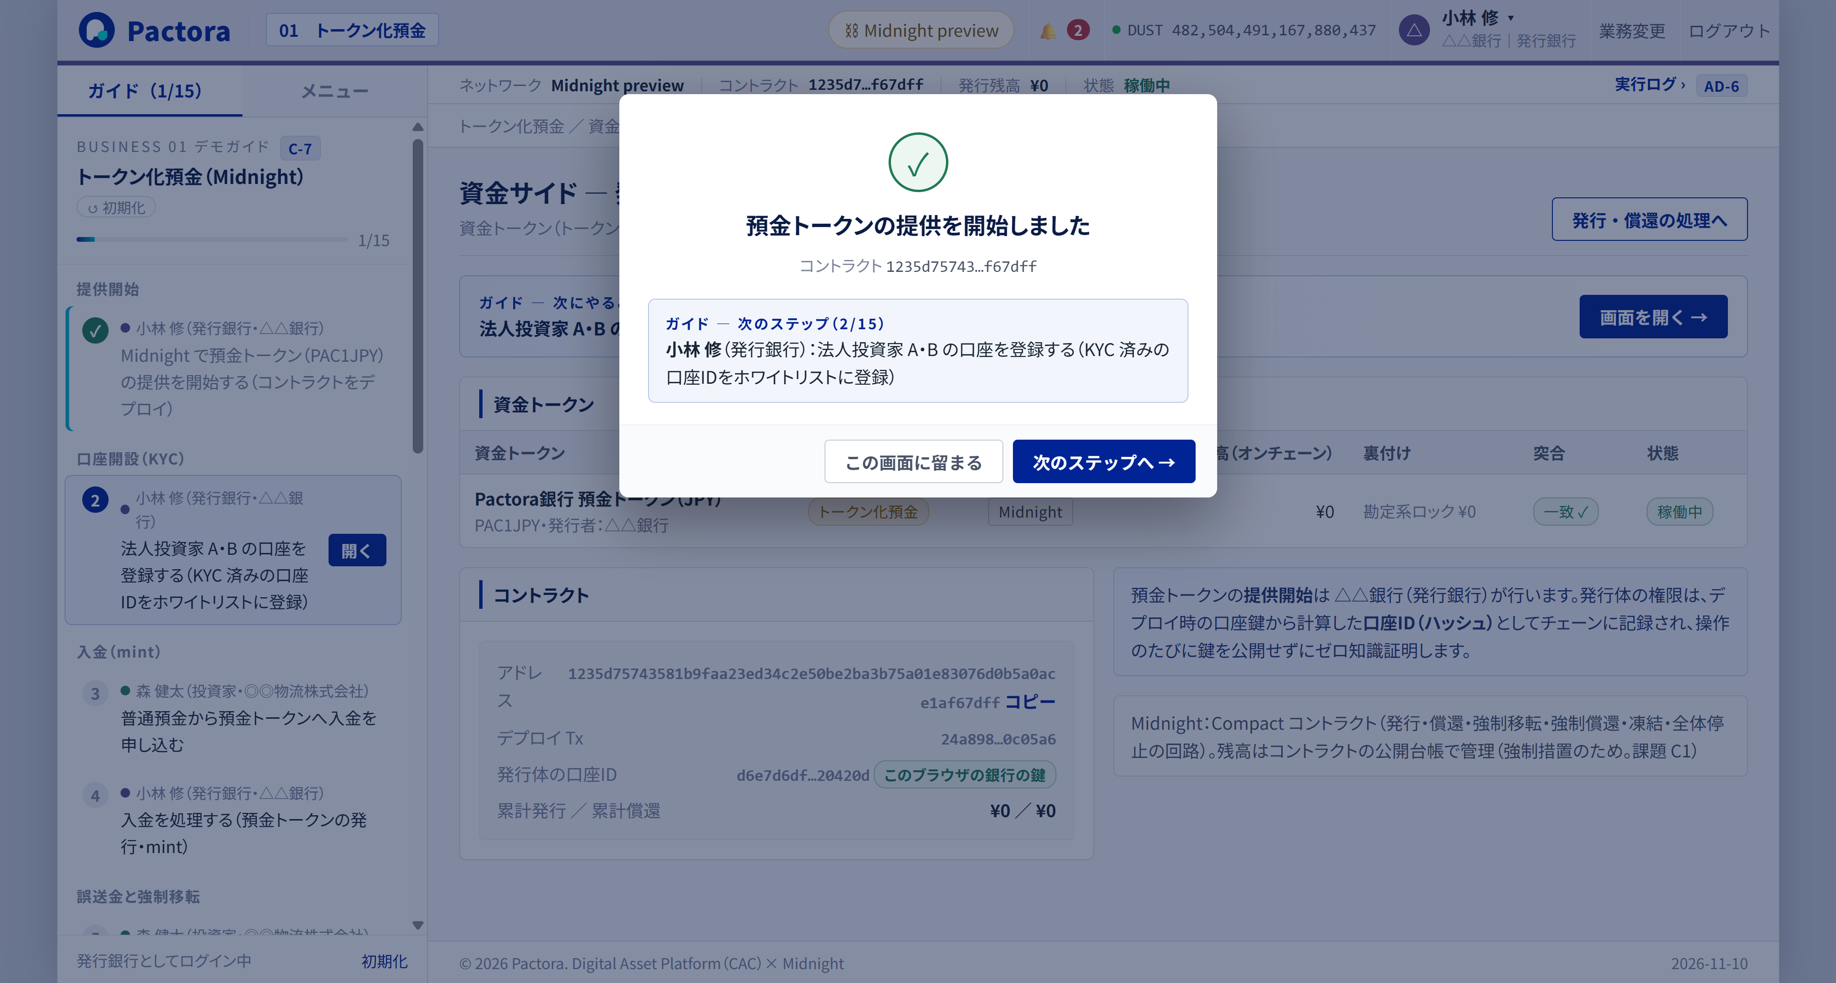
4.3 デプロイ（提供開始）を確認する
4. デモ
1. 小林 修（△△銀行）でログイン → ガイドのステップ 1 → 「提供を開始（デプロイ）」 2. 「承認して実行」→ 1AM の承認画面で承認
3. 1〜数分で「預金トークンの提供を開始しました」、状態が「稼働中」になれば成功
Midnight 開発環境 構築手順書（Windows 版）2026-11-10 改訂
15

Slide 16
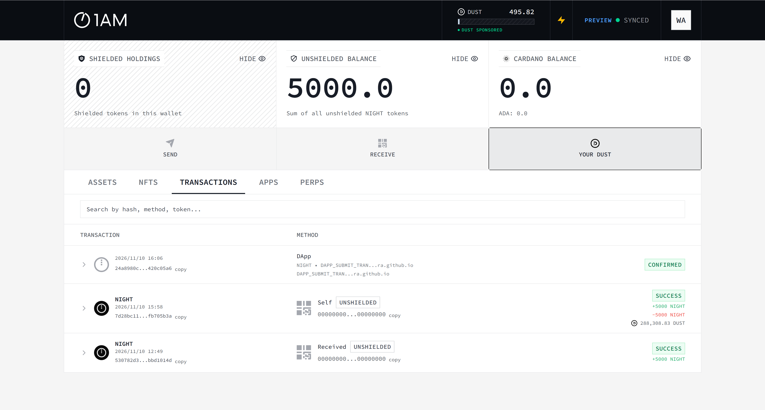
4.3〜4.4 結果の確認と、2 回目以降の使い方
4. デモ
デプロイ後にすること
・右上「ウォレット・口座鍵」→「口座鍵のエクスポート」で鍵を控える（銀行の鍵がないと、別の環境から銀行の操作ができない）
・1AM の TRANSACTIONS に DApp … github.io（CONFIRMED）が出る
状況 | 操作
同じブラウザ・URL | そのまま開く
別のブラウザ・URL | S-2 で口座鍵のインポートと既存アドレスの指定
Preview がリセットされた | 「初期化」→「新しいコントラクトで最初から」
Midnight 開発環境 構築手順書（Windows 版）2026-11-10 改訂
16

Slide 17
5.1〜5.2 クローンと .cmd の実行場所（コース B）
5. ローカル
mkdir C:\work -Force
cd C:\work
git clone https://github.com/101nimura/midnight_td_demo.git
cd midnight_td_demo
実行する場所 | 結果
PowerShell: .\build-pactora.cmd | ○
エクスプローラーでダブルクリック | ○
WSL の bash で .\xxx.cmd | ✕ command not found（11/10 に発生）
Git Bash で wsl … | パスが書き換わる → MSYS_NO_PATHCONV=1
・置き場所は空白・日本語なし、OneDrive 同期外（例: C:\work）
・コンパイル済みのコントラクト（ZK 鍵 約 108MB）を含む
・含まれない: node_modules（npm-install.cmd）、dist-pactora（build-pactora.cmd）、certs（make-ca-bundle.cmd）
・$'\r': command not found → git rm --cached -r . → git reset --hard
⚠ .cmd は Windows のバッチファイル
WSL の中で実行したい場合は、中身と同じコマンドを使う（例: bash .tools/npm.sh run build:pactora）。
Midnight 開発環境 構築手順書（Windows 版）2026-11-10 改訂
17

Slide 18
5.3〜5.5 WSL2 / Node.js / Compact（コース B）
5. ローカル
# 管理者の PowerShell
wsl --install -d Ubuntu # 再起動 → wsl -l -v で VERSION 2
⚠ Compact は 0.36.0 に固定
midnight-js 5.0.0 が受け付けるのはランタイム 0.21（0.36.0）と 0.16（0.31.1）だけ
0.33〜0.35 の出力は EraMismatchError で拒否される
# Ubuntu の中（wsl -d Ubuntu）
curl -fsSL https://raw.githubusercontent.com/nvm-sh/nvm/v0.40.3/install.sh | bash
source ~/.bashrc
nvm install 24 && node -v # v24.x（22.12 以上）
⚠ Windows の compact.exe と混同しない
NTFS の圧縮ツールが同じ名前。Compact は必ず WSL の中で実行する
# コントラクトを変更する場合のみ
curl --proto '=https' --tlsv1.2 -LsSf https://github.com/midnightntwrk/compact/releases/latest/download/compact-installer.sh | sh
compact update 0.36.0 # ★固定
✔ コンパイル済みの鍵がリポジトリにある
変更しないなら Compact は不要（compile-contract.cmd も不要）
Midnight 開発環境 構築手順書（Windows 版）2026-11-10 改訂
18

Slide 19
5.6 Rancher Desktop と Proof Server（必要な場合のみ）
5. ローカル
✔ 1AM を使うなら Proof Server は不要
11/10 のデプロイでは Proof Server に証明の依頼が届かなかった。ローカルで証明したい場合（VITE_PROOF_SERVER）だけ用意する。
① Rancher Desktop
・Container Engine は dockerd (moby)、Kubernetes は不要なら OFF
・画面下部が「Running」になるまで待つ（その前は docker_engine エラー）
② CA バンドル（初回・全員）
・社内 TLS 検査があると S3 からのパラメータ取得に失敗して停止する
・.\make-ca-bundle.cmd → certs\ca-bundle.crt
# ③ 起動（リポジトリのフォルダ）
docker compose -f proof-server.yml up -d
docker compose -f proof-server.yml logs -f
・listening on: 0.0.0.0:6300 で起動完了
・http://localhost:6300/version → 9.0.0
・8.0.3 のままなら古いコンテナ。up -d で入れ替える
・PC 再起動後は Running を待ってから up -d
Midnight 開発環境 構築手順書（Windows 版）2026-11-10 改訂
19

Slide 20
5.7 依存パッケージ・テスト・ビルド・起動
5. ローカル
.\npm-install.cmd # 依存パッケージ（数分）
.\run-tests.cmd # 9 passed
.\build-pactora.cmd # dist-pactora\ にビルド
.\start-pactora.cmd # http://localhost:8081
⚠ dist-pactora はフォルダごと配信
HTML + assets\（JS・WASM 約 26MB）+ keys\ zkir\ compiler\（ZK 鍵 約 108MB）
HTML だけコピーしても動かない
方法 | URL | 用途
start-pactora.cmd | http://localhost:8081/pactora-tdeposit-demo.html | ビルドした版を手元・社内で配信
start-dev.cmd | http://localhost:5173/pactora.html | ソースを変更しながら確認（開発サーバー）
GitHub Pages | https://101nimura.github.io/midnight_td_demo/ | main に push → Actions がビルドして公開
⚠ URL ごとにブラウザの保存領域（口座鍵・コントラクト）は別になる（4.4）
Midnight 開発環境 構築手順書（Windows 版）2026-11-10 改訂
20

Slide 21
6. 動作確認チェックリスト
6. 確認
# | コース | 確認項目 | 期待する結果
1 | A・B | 1.3 の Preview の確認 | height が返る（前回より小さければリセット済み）
2 | A・B | 1AM の右上 | PREVIEW ● SYNCED
3 | A・B | 1AM の DUST | 0 より大きい
4 | A・B | デモの S-2 | ウォレットが接続済み、DUST が OK
5 | A・B | デモのステップ 1（デプロイ） | 「提供を開始しました」、状態が稼働中
6 | B | run-tests.cmd | 9 passed
7 | B | build-pactora.cmd → start-pactora.cmd | localhost:8081 に S-1 が表示される
8 | B（使う場合） | http://localhost:6300/version | 9.0.0
✔ すべて OK なら README「3.3 Pactora UI 版」のガイドへ
Midnight 開発環境 構築手順書（Windows 版）2026-11-10 改訂
21

Slide 22
7. トラブルシューティング（1/3）ウォレット・ネットワーク
7. トラブル
症状 | 原因 | 対処
見つかりません。file:// で開いています | file:// ではウォレットが組み込まれない（#33） | GitHub Pages か localhost:8081 で開く
見つかりません。window.midnight がありません | 拡張が無効 / サイトへのアクセス制限 | 「すべてのサイト」にして再読み込み
Lace で balanceUnsealedTransaction … Internal Server Error | Lace の接続先（Blockfrost）が古いチェーン（#36） | 1AM を使う
Lace にリセット前の残高が出る / Faucet の分が出ない | 同上。再同期しても直らない | 1AM を使う
No account is connected for this dApp | 設定変更・ロックなどで接続が切れた | もう一度操作 / 再読み込み
以前のコントラクトが表示される・操作できない | Preview がリセットされた（#35） | 初期化 →「新しいコントラクトで最初から」
Midnight 開発環境 構築手順書（Windows 版）2026-11-10 改訂
22

Slide 23
7. トラブルシューティング（2/3）DUST・デモ
7. トラブル
症状 | 原因 | 対処
DUST がずっと 0 | 未登録 / 登録直後 | 3.2 の GENERATE DUST → 数分待つ
dust-designate.cmd が使えない | ledger 8 用のツール（#38） | 1AM の画面で DUST を生成
Faucet が成功なのに着金しない | アドレス違い / 同期前 | unshielded アドレスか確認、SYNCED を待つ
「デモの起動に失敗しました」 | 読み込み失敗 / 古いキャッシュ | Ctrl+Shift+R、F12 で確認
表示が古い（8.0.3 と出る など） | キャッシュ / Pages の更新待ち | 数分待って Ctrl+Shift+R
.\xxx.cmd: command not found | WSL の bash で .cmd を実行 | PowerShell かエクスプローラーから
Midnight 開発環境 構築手順書（Windows 版）2026-11-10 改訂
23

Slide 24
7. トラブルシューティング（3/3）ビルド・Proof Server
7. トラブル
症状 | 原因 | 対処
C:/Program Files/Git/mnt/c/... No such file | Git Bash のパス変換 | PowerShell / MSYS_NO_PATHCONV=1
EraMismatchError / checkRuntimeVersion | Compact のバージョン違い | compact update 0.36.0 → 再コンパイル
compact で圧縮ツールのような出力 | Windows の compact.exe | WSL の中で実行
//./pipe/docker_engine エラー | Rancher Desktop 起動中 | Running まで待つ
Proof Server がすぐ止まる | 社内 TLS 検査 | make-ca-bundle.cmd → 再起動
localhost:6300/version が 8.0.3 | 古いコンテナ | docker compose … up -d で 9.0.0 に
Midnight 開発環境 構築手順書（Windows 版）2026-11-10 改訂
24

Slide 25
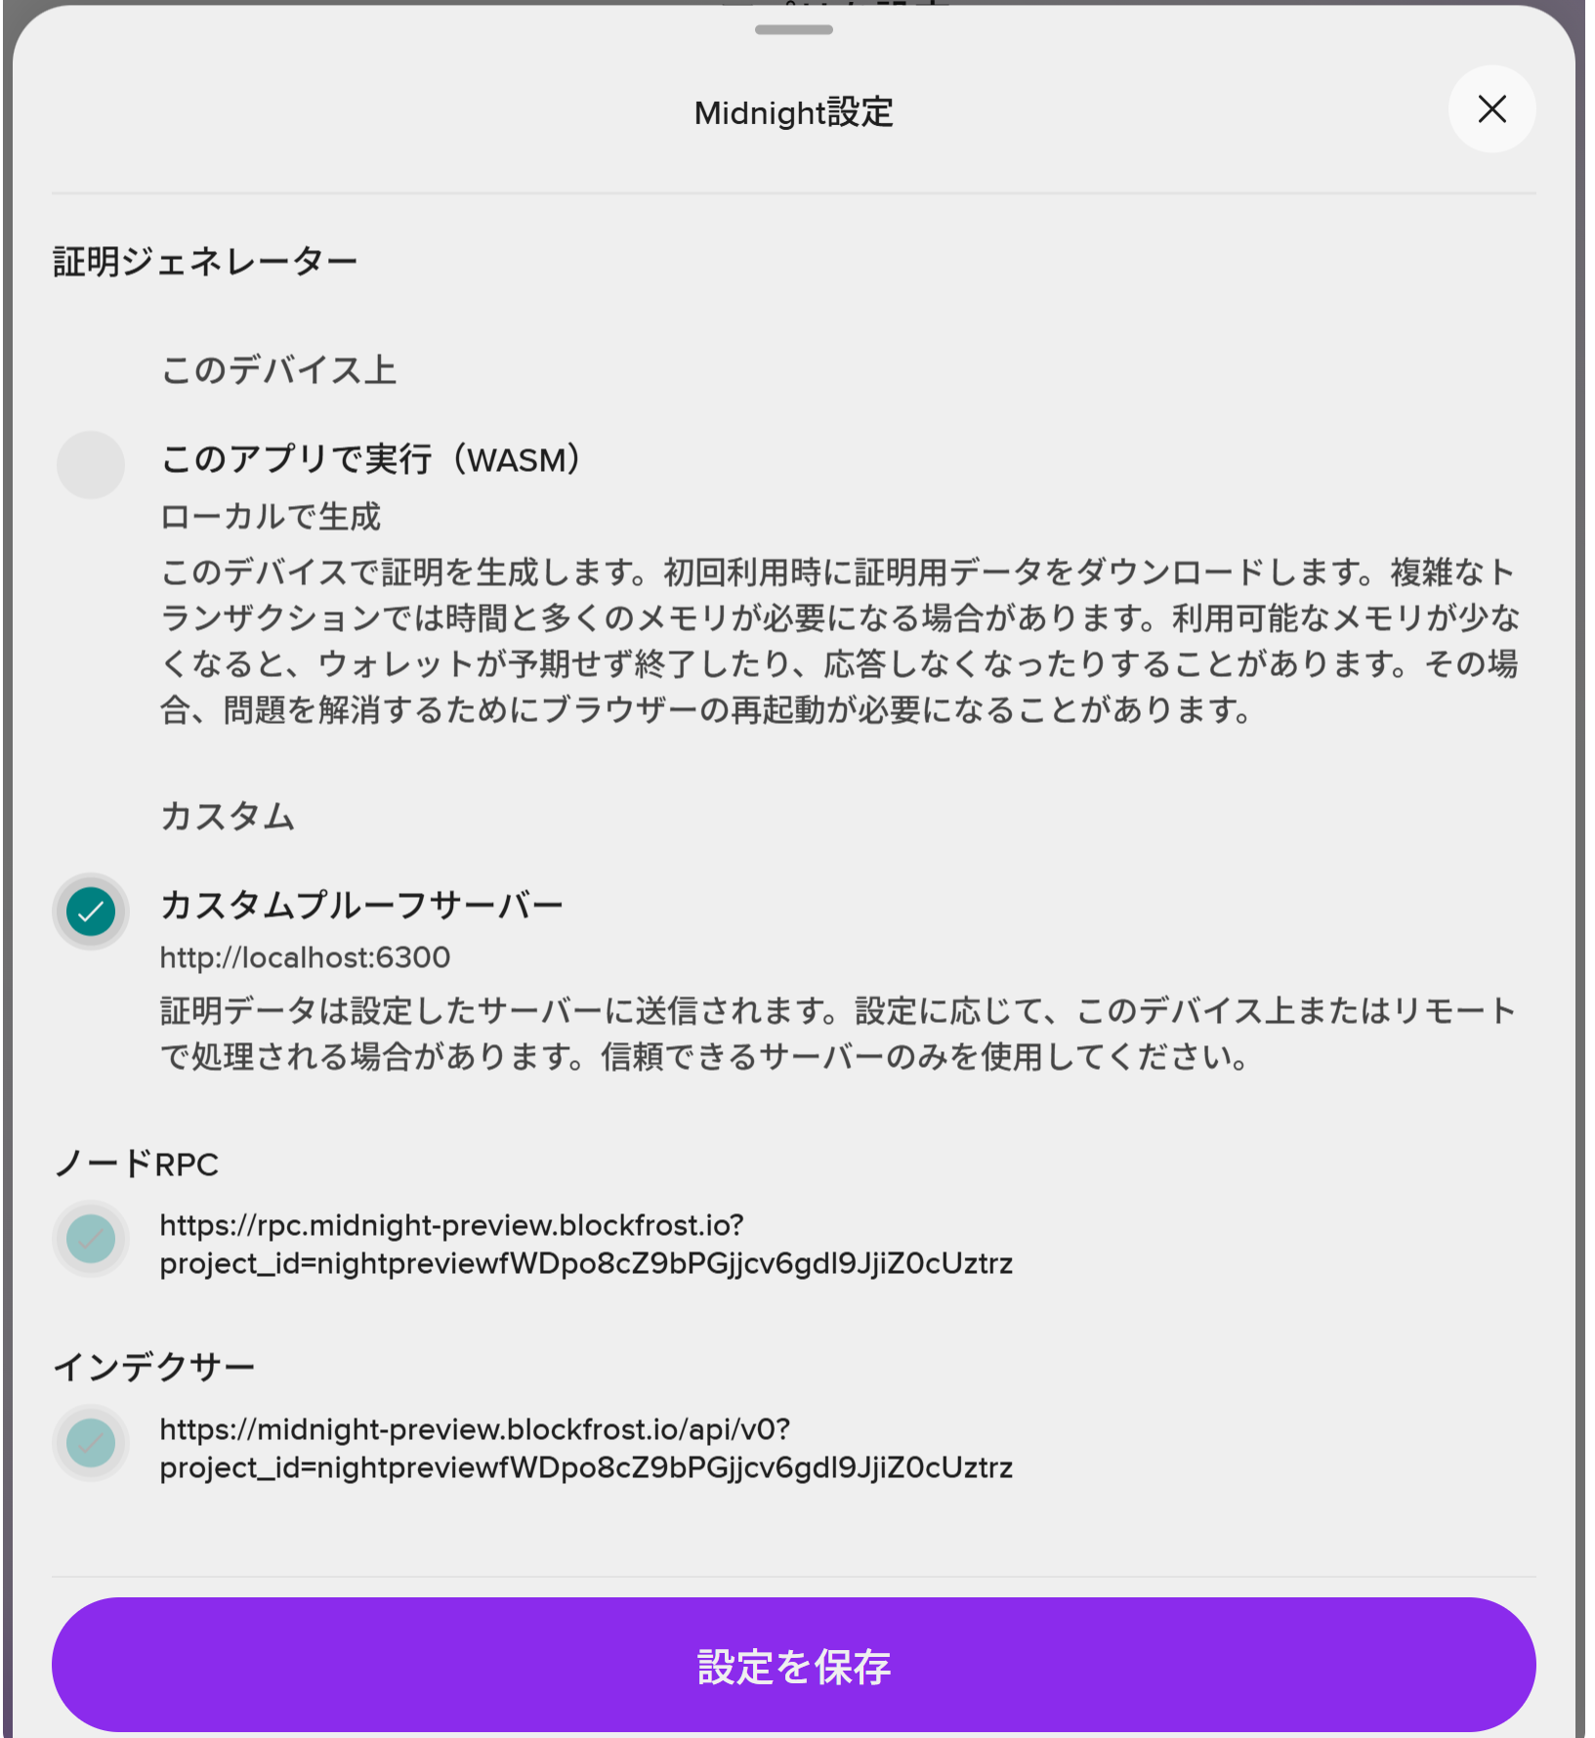
付録. Lace について（2026-11-10 時点）
付録
・Lace の Midnight 設定では、ノード RPC・インデクサーが Blockfrost に固定され、利用者は変更できない
・Preview の再起動後も、Blockfrost のノードは古いチェーン（ブロック高 約 163 万）で止まり、インデクサーは 500 を返した
・そのため Lace では、残高が古いまま・Faucet の分が見えない・デプロイが Internal Server Error になる
・デモはウォレットの共通 API（DApp Connector）で接続するので、Lace の接続先が直れば Lace でも動く見込み
課題: ISSUES.md #34〜#36、TOKENIZED_DEPOSIT_ISSUES.md M2・M3
Midnight 開発環境 構築手順書（Windows 版）2026-11-10 改訂
25

Slide 26
付録. バージョンと接続先（2026-11-10 に動作確認）
付録
コンポーネント | バージョン
Preview | ledger 9（11/7 再起動）
ウォレット | 1AM（DApp Connector v4）
Compact コンパイラ | 0.36.0
compact-runtime | 0.21.0
midnight-js | 5.0.0
dapp-connector-api | 4.1.0
ledger-v9 | 1.0.0
Proof Server | 9.0.0（必要な場合のみ）
Node.js（WSL） | 24.x（22.12 以上）
用途 | URL
Indexer | https://indexer.preview.midnight.network/api/v4/graphql
Node（RPC） | https://rpc.preview.midnight.network
公式 Faucet | https://faucet.preview.midnight.network/
デモ | https://101nimura.github.io/midnight_td_demo/
リポジトリ | https://github.com/101nimura/midnight_td_demo
公式ドキュメント | https://docs.midnight.network/guides/networks-and-environments
⚠ 初版（11/2・ledger 8）の組み合わせは使えない
Compact 0.31.1 / midnight-js 4.1.1 / Proof Server 8.0.3 / Lace
Midnight 開発環境 構築手順書（Windows 版）2026-11-10 改訂
26

